Slide 1
Introducing
CSS Grid
IT STEP – 8
O.DEN

Slide 2
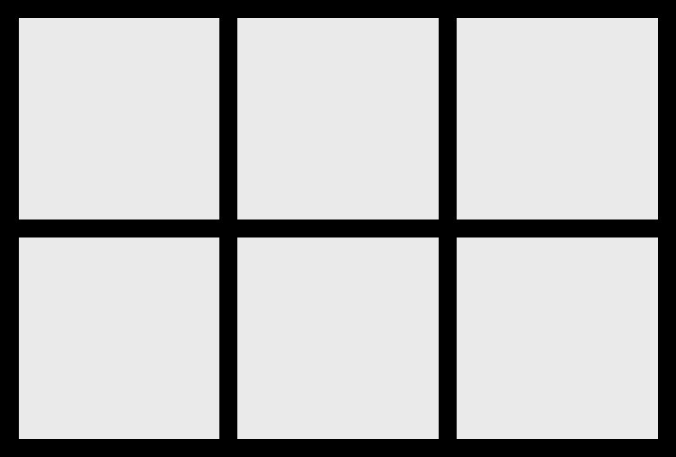
What Is
CSS Grid
CSS Grid — це двовимірна система верстання, яка працює з колонками та рядками.

Slide 3
Grid
Container
Контейнер сітки є батьківським елементом для всіх елементів сітки. Він оголошується за допомогою правила
display: grid;

Slide 4
Grid
Item
Елементи, які є прямими дочірніми елементами контейнера сітки. Це елементи, які будуть розміщені на сітці.

Slide 5
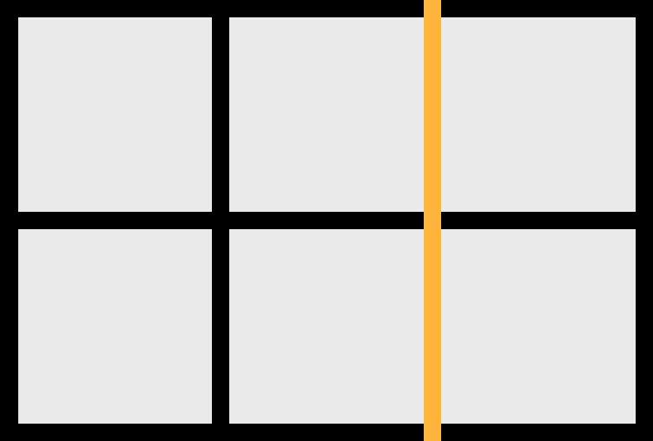
Grid
Lines
Лінії, що розділяють колонки та рядки сітки. Нумерація починається з 1.

Slide 6

Grid
Track
Простір між двома сусідніми лініями сітки. Це ваші колонки та рядки.

Slide 7

Grid
Cell
Простір між двома сусідніми лініями колонок та рядків сітки.

Slide 8

Grid
Area
Простір між будь-якими 4 лініями сітки. Може охоплювати кілька рядків та колонок.

Slide 9
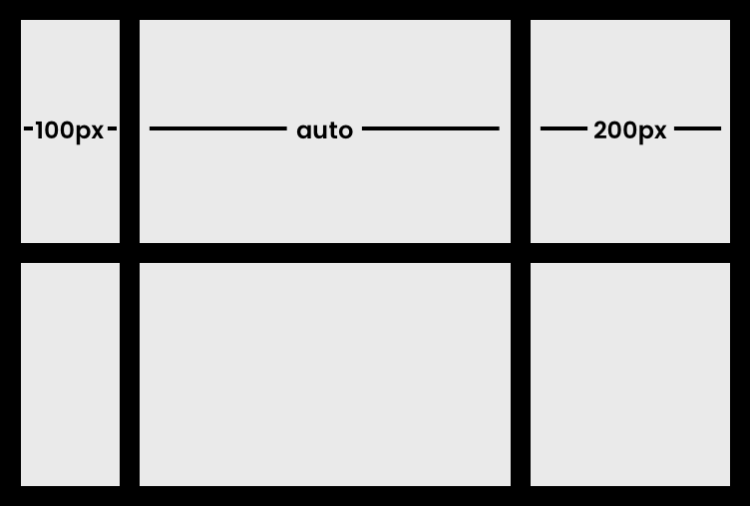
grid Template
Columns
Визначає ширину стовпців у сітці
.grid-template-columns: 100px auto 200px;

Slide 10
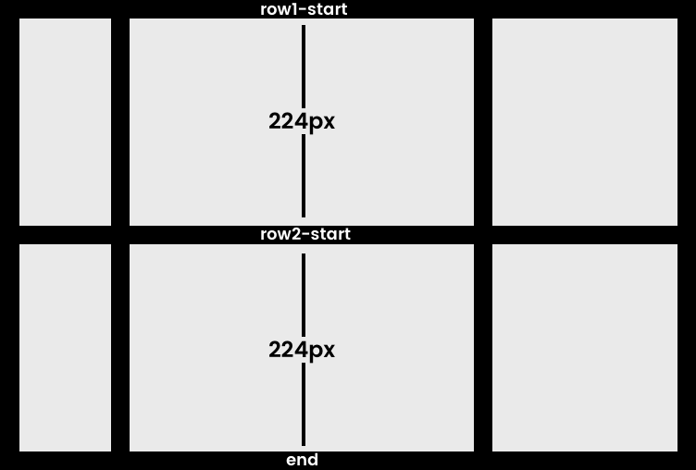
grid Template
rows
Визначає висоту рядків сітки
.grid-template-rows: [row1-start] 224px [row2-start] 224px [end];

Slide 11
grid column
gap
Визначте розмір ліній сітки між стовпцями
.grid-column-gap: 30px;

Slide 12
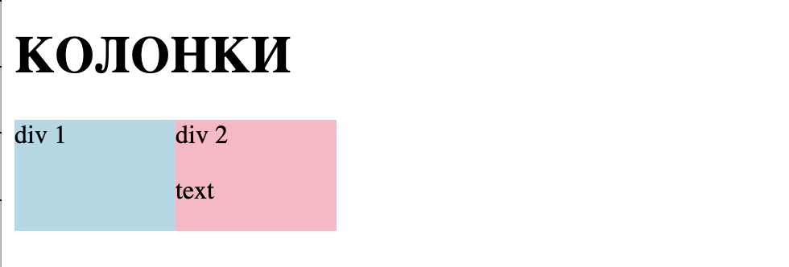
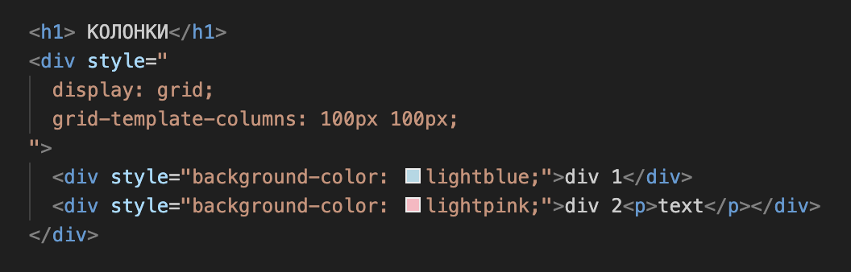
EXAMPLES
КОЛОНКИ
2 колонки по 100px

Slide 13
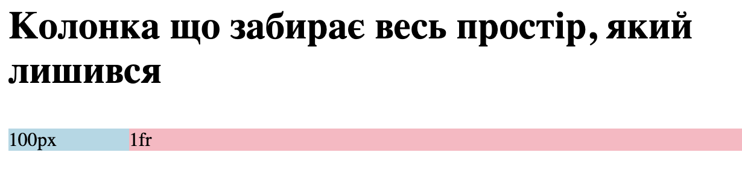
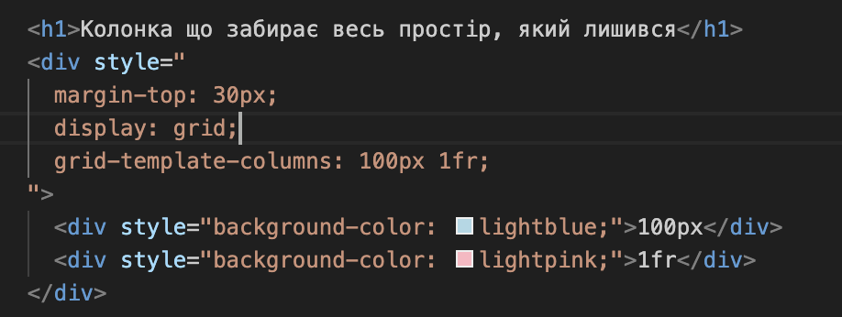
EXAMPLES
FRACTION
В CSS Grid одиниця виміру fr (fraction) використовується для позначення частини вільного простору, що залишився, у контейнері. Це означає, що ти можеш використовувати fr для створення колонок або рядків, які займають пропорційний простір залежно від доступної ширини або висоти.

Slide 14
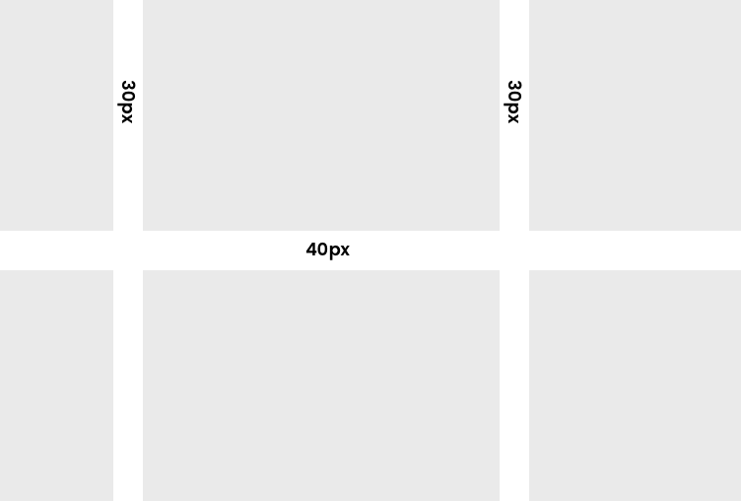
grid
gap
Скорочення для розриву між рядками та стовпцями
.grid-gap: <grid-row-gap> <grid-column-gap>;
grid-gap: 40px 30px;
Note: Розрив лише між стовпців і рядків. Не назовні.

Slide 15
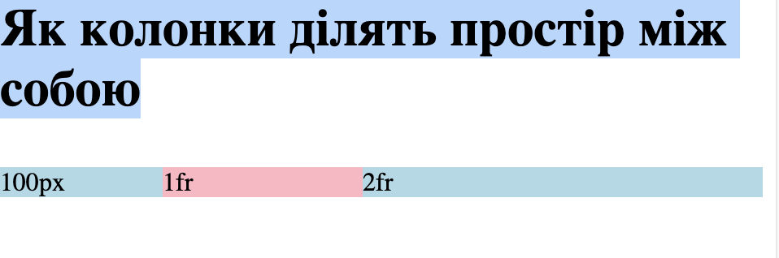
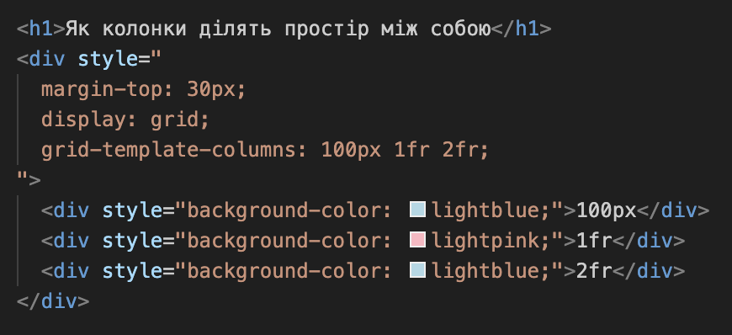
EXAMPLES
FRACTION
Як колонки ділять простір між собою

Slide 16
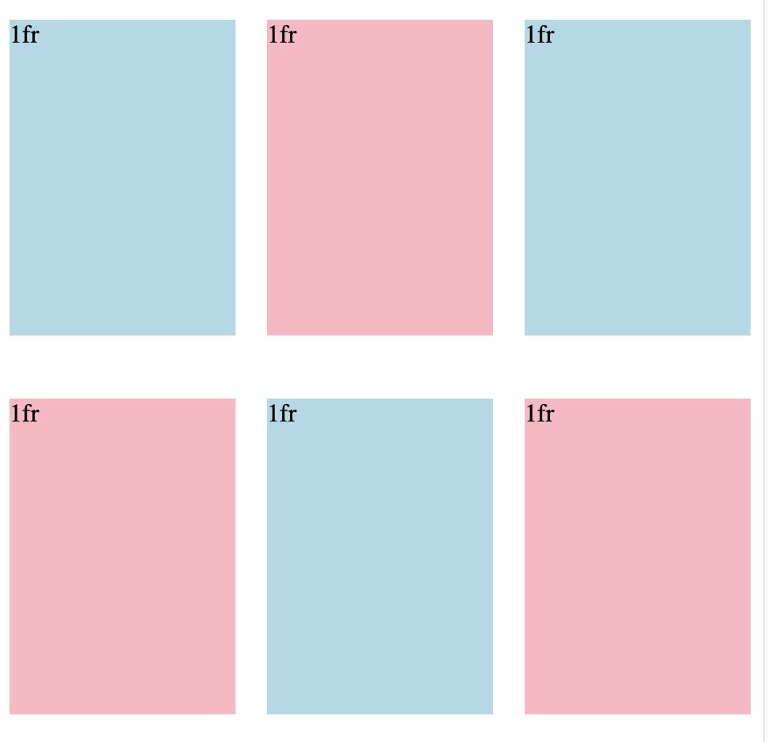
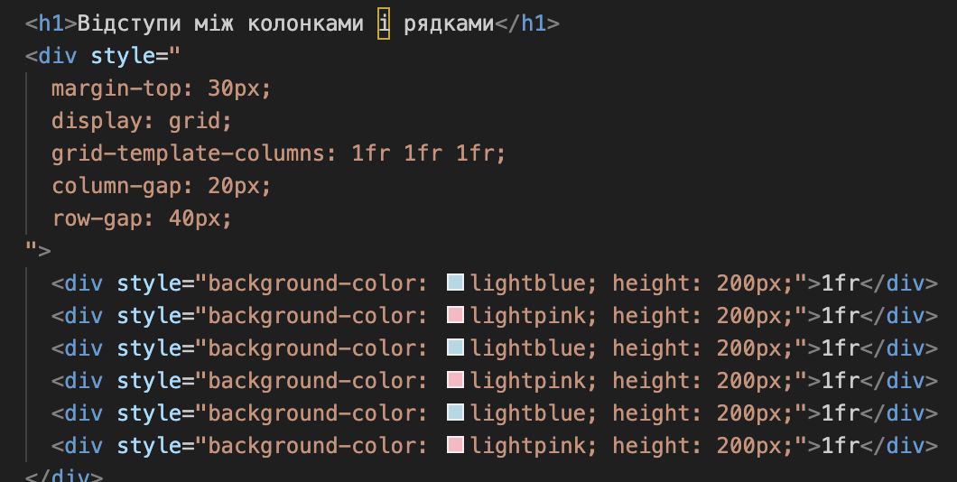
EXAMPLES
GAP
Відс

Slide 17
grid Row
gap
Defines the size of the grid lines between rows.
grid-row-gap: 40px;

Slide 18
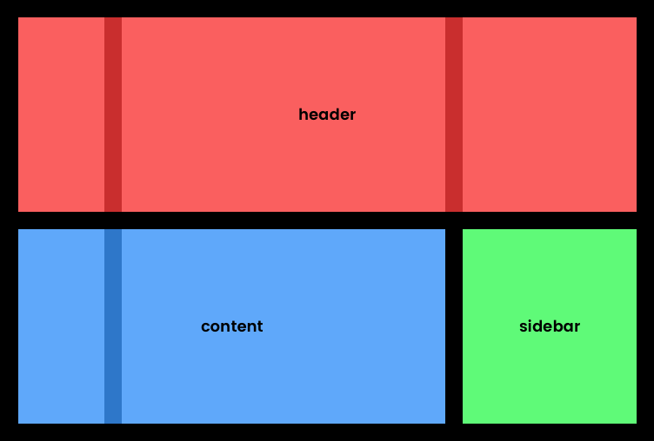
grid
template Area
Дозволяє називати ділянки сітки
.grid-template-columns: 100px auto 200px;
grid-template-rows: [row1-start] 224px [row2-start] 224px [end];
grid-template-areas:
"header header header"
"content content sidebar";

Slide 19
fractional (fr)
units
Grid comes with the fr unit. Which uses up a fraction
of the remaining free space in the grid.
grid-template-columns: 1fr 50px 1fr 1fr;

Slide 20
repeat()
notation
Дозволяє легко повторювати налаштування
.grid-template-columns: repeat(12, 1fr);

Slide 21
grid column
start
Grid Column Start / Grid Column End | Grid Column
grid-column-start: 2;
grid-column-end: 4;
Shorthand
grid-column: 2 / 4;

Slide 22
grid row
start
Grid Row Start / Grid Row End | Grid Row
grid-row-start: 1;
grid-row-end: 2;
Shorthand
grid-row: 1 / 2;

Slide 23
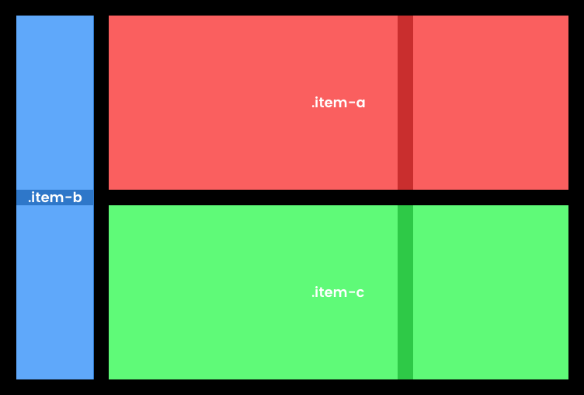
Placing
grid items

Slide 24
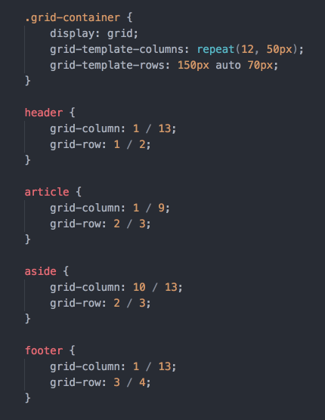
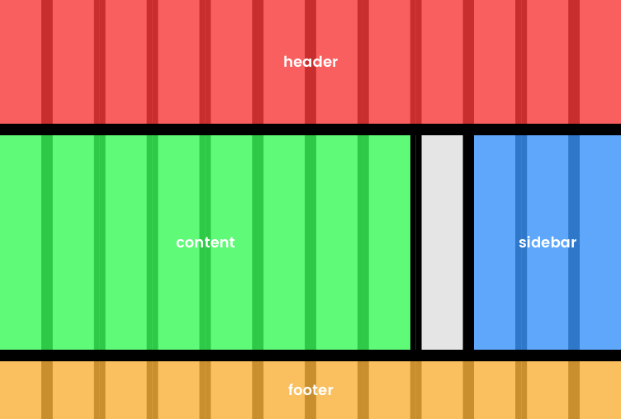
building
a layout

Slide 25
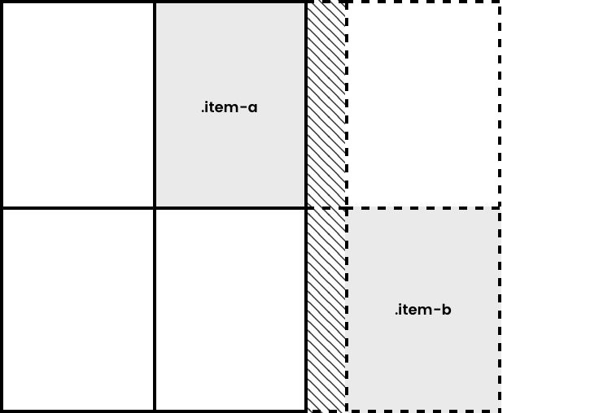
Grid auto
rows & columns
Задає розміри рядків або колонок, які не задані явно.

Slide 26
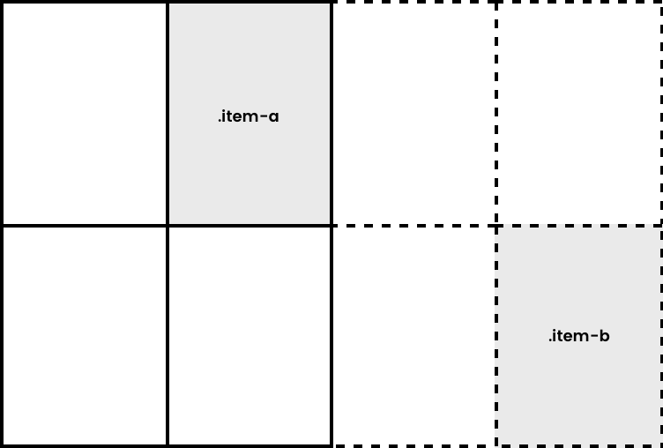
Grid auto
rows & columns
Задає розміри рядків або колонок, які не задані явно.

